Slide 1
两种变形方案
第一种：使用匹配鞋楦点云模型进行变形；（缩放变形）
不足：需要进行表面平滑处理；需要识别特定变形位置；
优势：可以在空间进行任意变形；
第二种：鞋楦模型为Nurbs表示，修改Nurbs模型；
不足：控制点有限，变形维度有限；
优势：工业产品几何形状的唯一数学方法；变形表面平滑；
啊热

Slide 2
客户脚
客户定制鞋楦stl文件
三维扫描
脚型（点云）数据
鞋楦变形
脚型特征
根据参数从鞋楦库中提取标准鞋楦
Nurbs鞋楦模型
鞋楦参数
Stl标准鞋楦模型
标准鞋楦库

Slide 3
Stl鞋楦
第一阶段
提取nurbs特征曲线
重建鞋楦曲面
生成stl文件
第二阶段
Nurbs特征曲线修改

Slide 4
NURBS曲线修改方法
控制顶点法
权因子修改法
节点矢量修改法

Slide 5
客户脚
三维扫描
变形后的鞋楦点云数据
客户定制鞋楦（stl文件）
脚型（点云）数据
鞋楦点云变形
脚型特征
根据参数从鞋楦库中提取标准鞋楦
标准鞋楦点云模型（整体缩放）
鞋楦参数
标准鞋楦库

Slide 6
脚型特征
（非闭合）
脚长
掌宽
（闭合）
趾围
掌围
背围

Slide 7
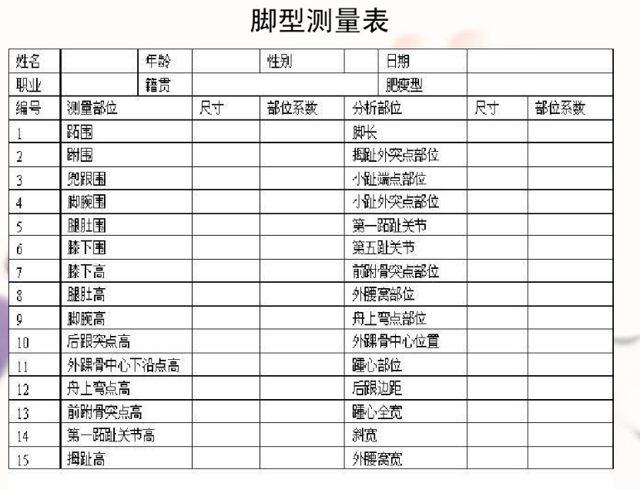

Slide 8
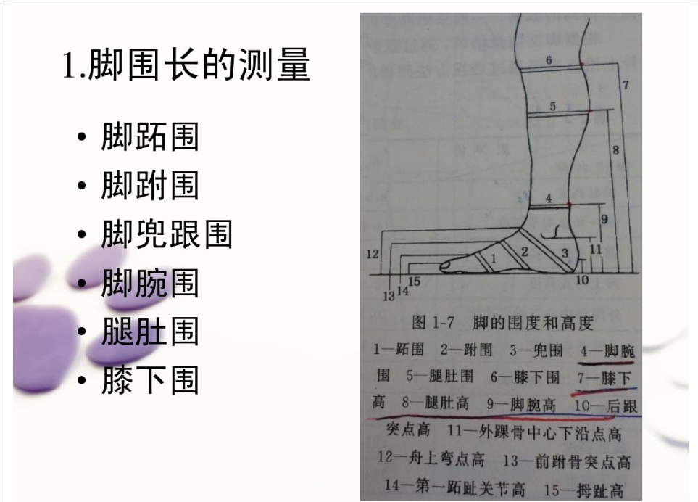
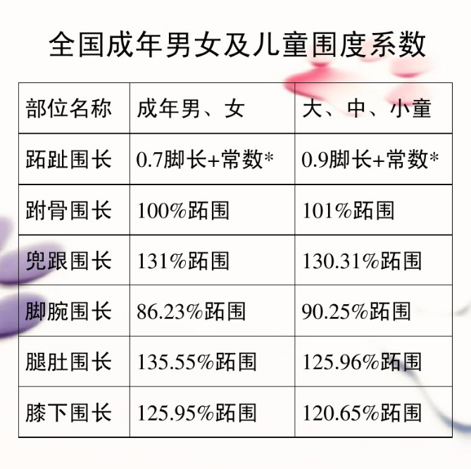

Slide 9
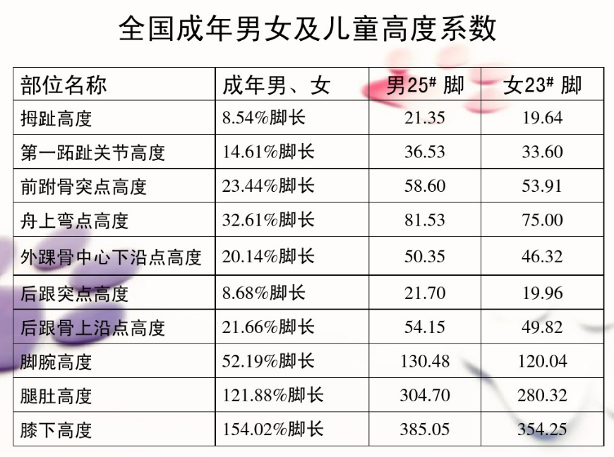

Slide 10
标准鞋楦库提取
根据脚型特征从标准鞋楦库中提取标准鞋楦文件，

Slide 11
鞋楦变形（高跟女鞋）
变形内容（两个维度变形）：
长度变形
肥度变形
变形工具：
Nurbs曲线变形
根据点云特征变形
个人
Eh
你让他

Slide 12
长度变形
基本原则：
a 不能改变关键点处的围度；
b 后半段的底板完全不动；
变形规则：
特征点处根据输入参数进行改变
变形输入：
底板长度增加要求，例如：鞋长增加5mm
啊给我

Slide 13
肥度变形
趾围
掌围
背围

Slide 14
变形软件配置
Pcl库 1.8.0版本
Visual studio 2015

Slide 15
Stl转Nurbs模型（目前暂不考虑）
PCL的surface模块中，已经有使用pcl库，将mesh文件进行B样条纹匹配生成B样条曲线模型；
根据变形输入需求，在曲线上采集特征的变形控制点，由变形需求输入生成目标点，将特征点与目标控制点进行匹配生成新的Nurbs模型；（）
将Nurbs模型再次转化为mesh点云文件，进而生成客户所需要的stl鞋楦文件；
标准术语：模型顶点可以分为三类：自由顶点，固定顶点和约束顶点。

Slide 16
基于缩放的方法进行变换
首先需要将鞋楦坐标配准，这个是基础（模型摆正）
将鞋楦的鞋底配准到底部，在建立的坐标系下进行摆正化的配准。
模型摆正是进行缩放的关键，由于初始的模型坐标并不一定是鞋楦摆正的坐标系，所以需要进行模型摆正；

Slide 17
加肥加宽
找围度线（标记点之间弧线长度最短的那条线）
计算线上点法向量
根据弧长的关系f(s)进行移动扩围（弧长越长，移动距离越大，具体可以进行曲线拟合）
对附近其他点进行扩散（根据测地距离计算）（可以根据网格点搜索）

Slide 18
加长
首先从简单的线性变换做起（基本原则）；
找到趾围（可以参考前篇进行寻找）；
将趾围前所有的网格点按照线性变换加长；
YOZ平面法向量p=(1,0,0);x轴向增加0.5mm，则向量为(1.5,1,1)
网格顶点坐标a=(x,y,z)，其法向量为b=(x);
z+b*p
用所给的stl鞋楦文件，在三角网络由一定的条纹指向，想法之一是按照这个指向进行增加；（摆正后按照x轴级放）

Slide 19
加长开发笔记
三点定出分割平面系数(a,b,c)；
提取趾围
提取网格上所有点的位置坐标；
根据边向量提取并记录点的法向量；
定义YOZ平面法向量(1,0,0);
使用分割平面划分平面上需要的点的坐标；

Slide 20
摆正
问题：23.25deg 跟的斜率这个值是否给出；鞋跟到腰窝处的50.03距离是否给出
已给：跟尖端点，斜面点，鞋尖端点（三点定出一个平面）；
中轴横切轮廓线：由三点定出的平面与鞋楦交点为与鞋楦三角形相交的精确交点确定；

Slide 21
中轴横切轮廓线的提取
由鞋跟点定出距离最远点，即为鞋尖端点
由给定的三点定出一个横切平面a
划定一个默认范围(0.05mm)，找出点到平面距离小于这个范围的所有点；
轮询三角形库，将相关的三角形都索引出来；

Slide 22

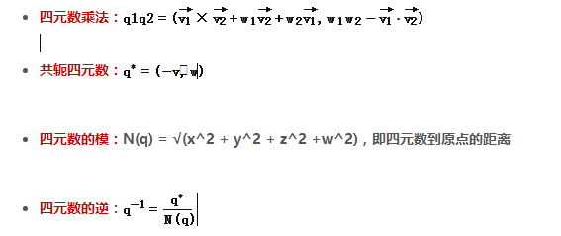
旋转
我们采用四元数对点进行旋转

Slide 23
问题交流
各个顶点的选择原则依据：后端端点，三个围度定点，以及横切面
鞋楦摆正：倾斜的23.25度角是否给出
围度扩宽原则：在哪个方向上围度扩宽最大，向两边的发散系数是线性还是非线性的（不一定是中心线交点）（斜率加弧长距离）
在加肥底板是否一定不能动（在对比模型中看到了一点变化）
三个围度中，由鞋楦面中心点到两边的定点的弧长距离是否相等？
某个围度扩围之后，整个鞋楦面的扩散范围以及系数怎么定，从效果模型来看，整个斜面都进行了加厚处理，鞋帮处同样升高了；

Slide 24
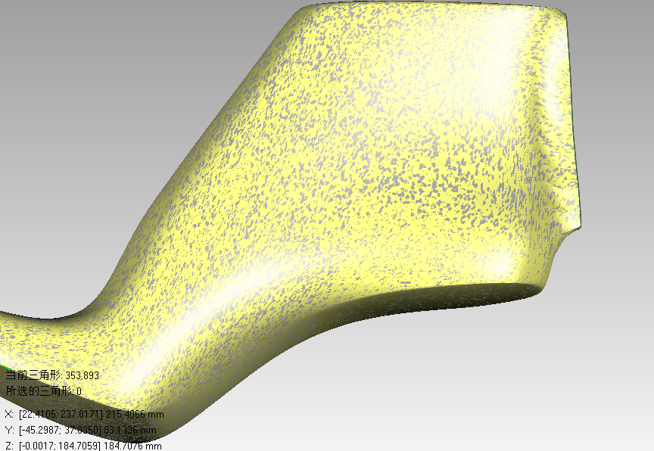
Openmesh
使用openmesh尽管读取了原始的stl信息以及输出了obj格式的文件，但是使用openmesh发现读入的顶点数和三角面片数均有不同程度的增加，同时通过geomagic软件的比较，其表面发生了一定变化，导致表面并不能一致，有大片的斑点！

Slide 25
